Slide 1
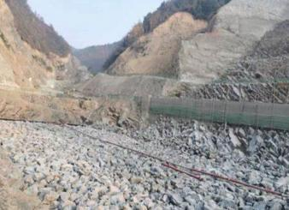
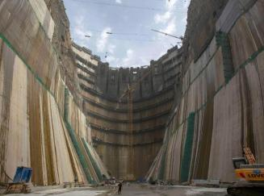
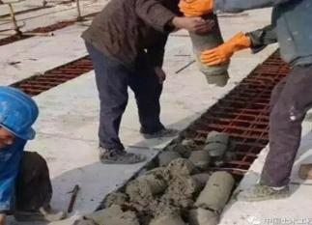

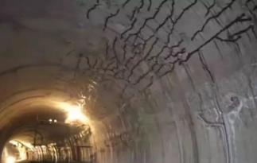
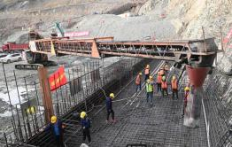
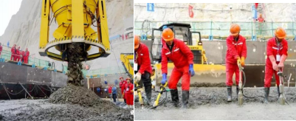
1.2 枢纽建筑混凝土制备与应用关键技术
技术需求背景
复杂施工条件下绿色低成本混凝土设计、 制备与养护关键技术
混凝土流变、 固化性能难调控
流动性经时损失大、 过早固化
地材成分复杂、 石粉含泥量高、 材质波动大
施工地点温差大、 运输距离长
混凝土体积不稳定导致开裂

Slide 2
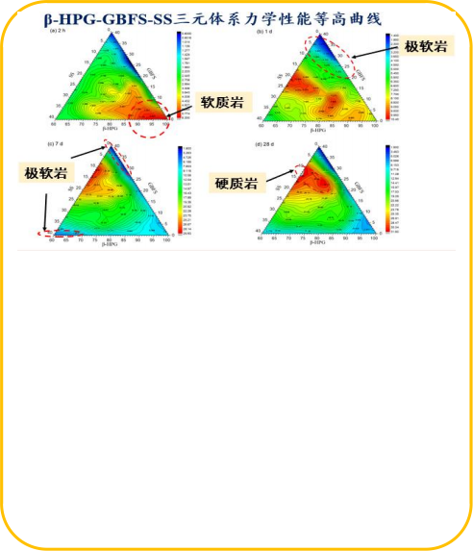

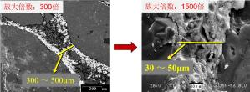
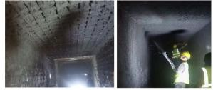
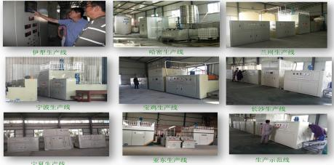
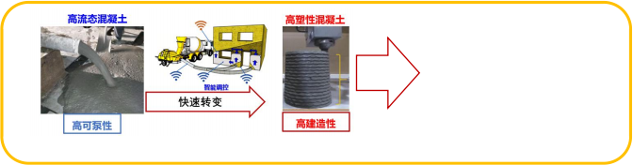
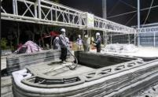
主要内容与关键技术
混凝土复杂施工条件性能精确调控关键技术
混凝土绿色低碳化设计与低成本制备技术
水工混凝土抗裂增强设计与表面强化技术
3D打印功能混凝土材料的设计与制备技术
绿色低碳混凝土胶凝组分设计
水工混凝土抗裂增强设计与表面强化技术
施工
应用
按需固化3D功能混凝土设计与制备技术
混凝土综合性能精确调控外加剂生产线

Slide 3
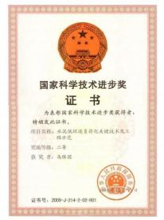
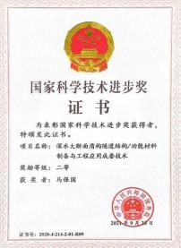
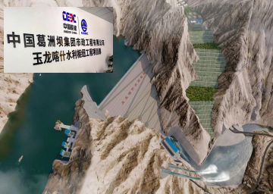
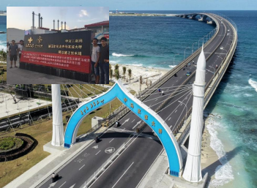
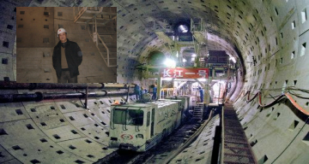
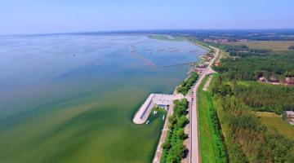
成果与应用
低环境负荷水泥、深水隧道
功能材料制备与应用获国家科技进步奖
玉龙喀什水利枢纽工程
中马友谊大桥
• 省部级奖励20余项（一等奖6项）
• 申请国际、 国内发明专利200余项
• 授权发明专利100余项
• 发表高水平论文 500 余篇
武汉长江隧道
河南驻马店宿鸭湖水库

